Slide 1
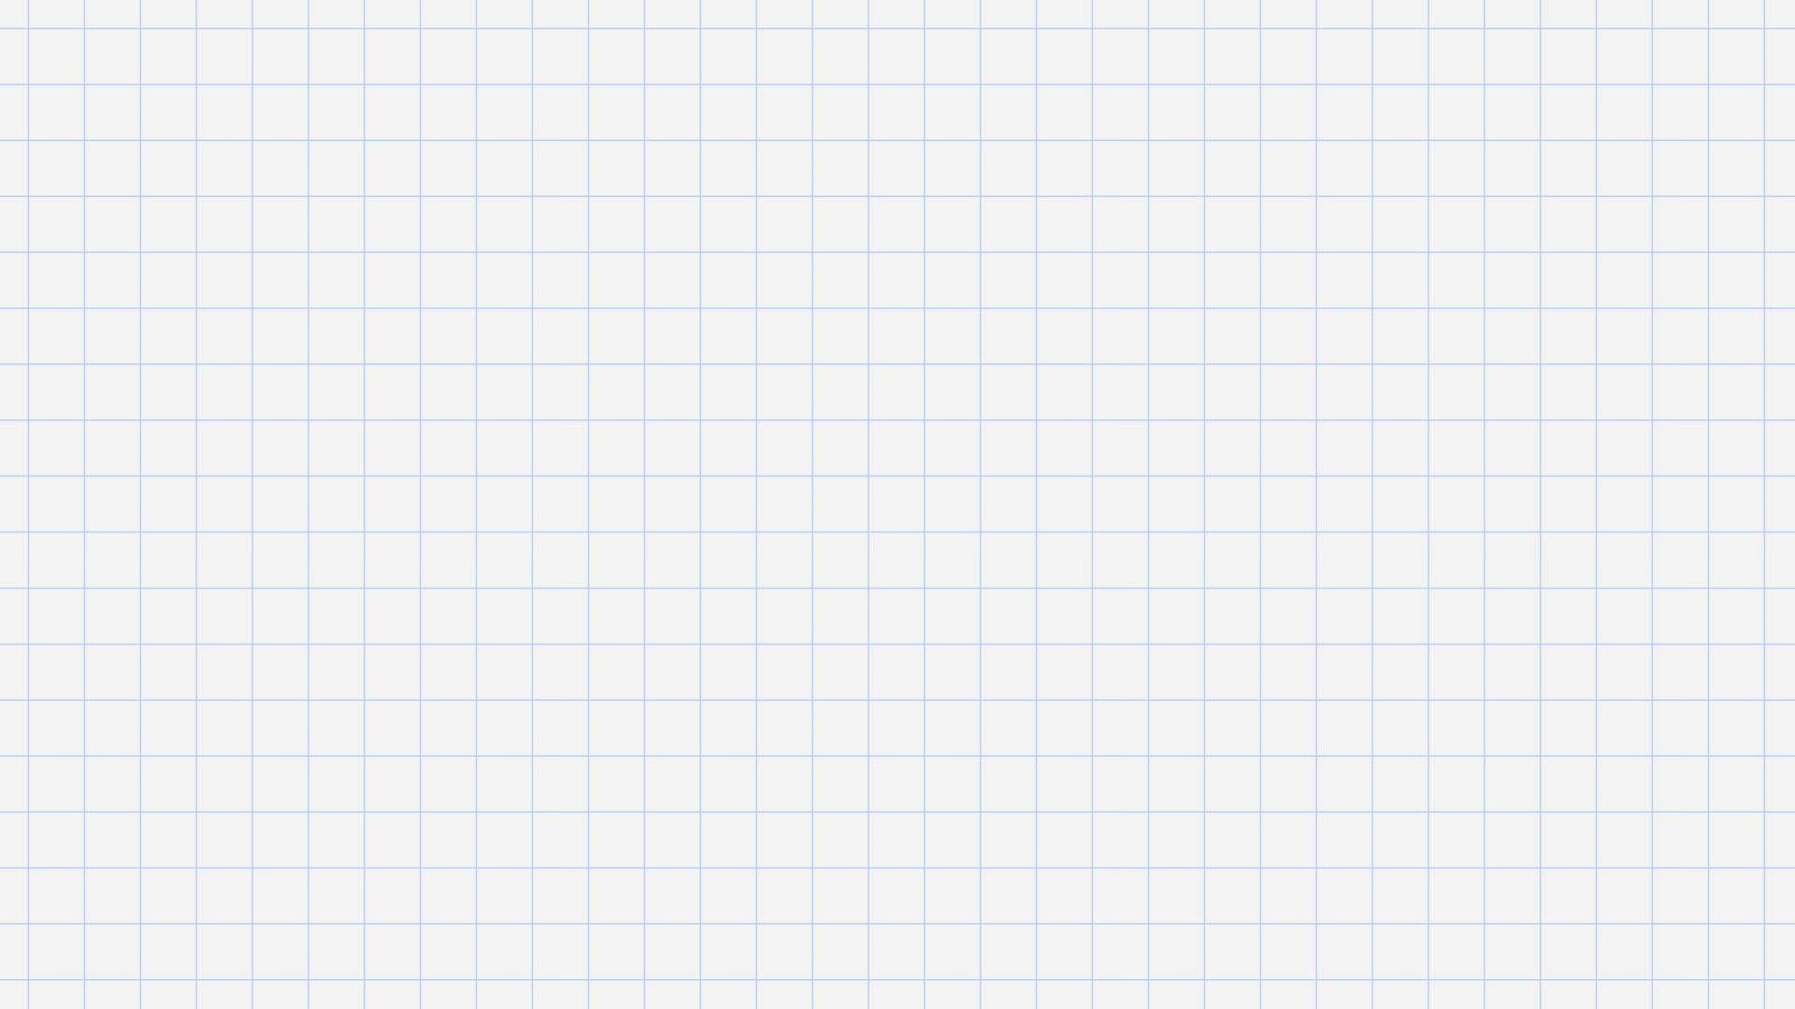
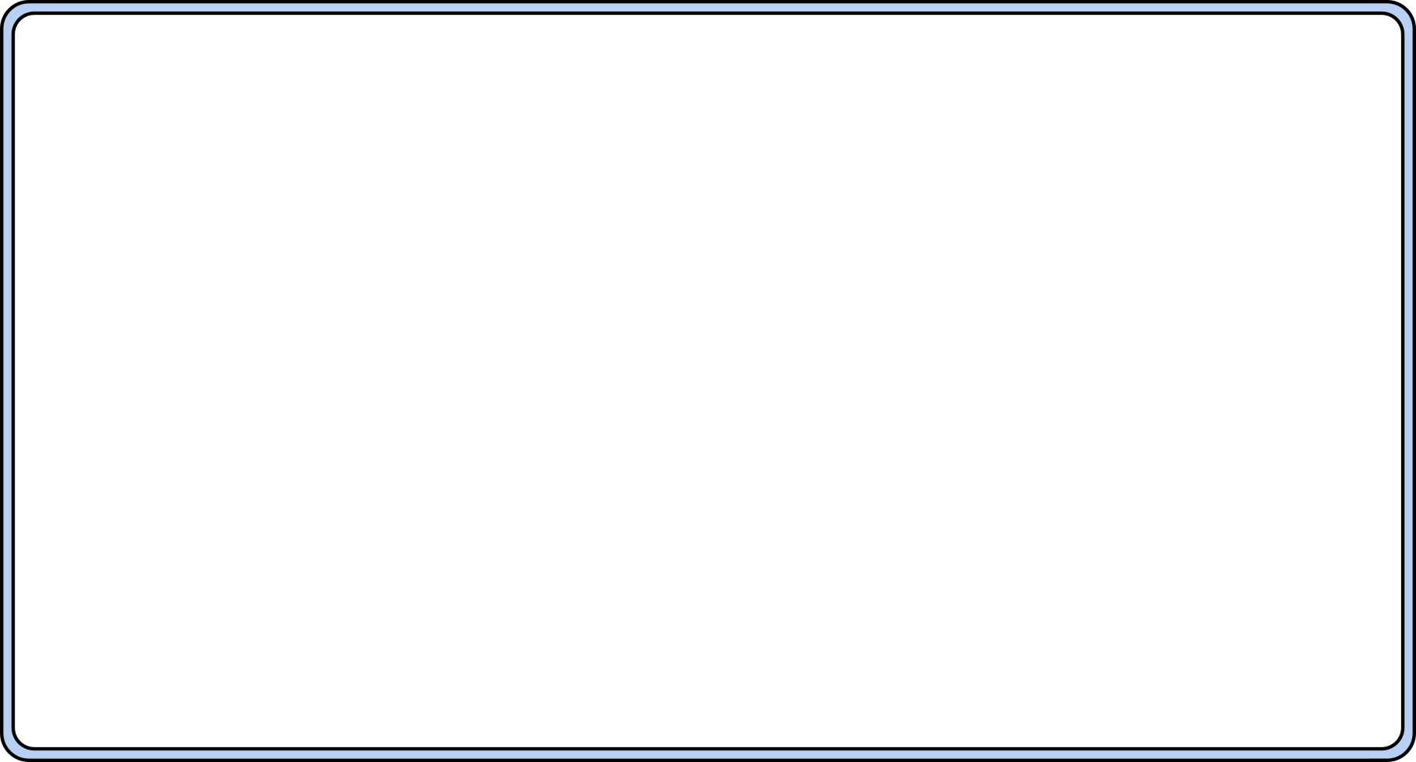
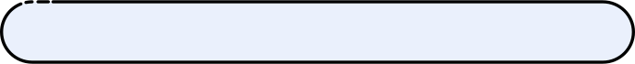

JavaFramework Project
지브리 애니메이션 리뷰 사이트
프로젝트 발표 PPT
김은비, 박한별

Slide 2


CONTENTS
CHAPTER
CHAPTER
CHAPTER
CHAPTER
01
02
03
04
프로젝트 개요
프로젝트 기능
프로젝트 구조
코드 분석 및 시연

Slide 3

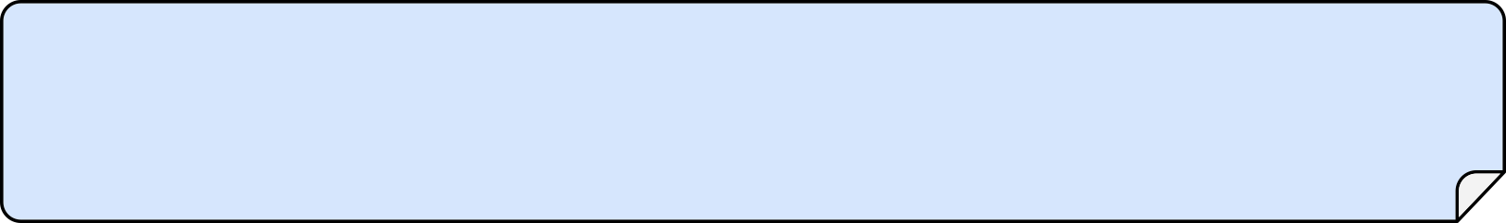
프로젝트 개요
지브리 애니메이션 리뷰 게시판 '지브리뷰'
지브리 스튜디오에서 제작한 모든 애니메이션(극장 장편 애니메이션, TV 애니메이션, 단편 애니메이션)을 분류하고,
사용자들이 각 애니메이션에 대한 감상 및 리뷰를 자유롭게 작성하고 공유할 수 있는 웹 게시판 프로젝트
사용자는 로그인 기능을 통해 인증되며, 로그인 후에는 애니메이션을 선택하여 리뷰를 작성, 조회, 수정, 삭제 가능

Slide 4






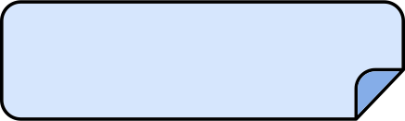
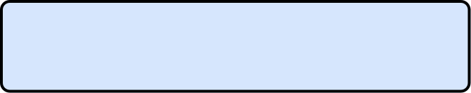
프로젝트 기능
회원가입
사용자 이름, ID, 비밀번호
로그인
ID, 비밀번호, 세션 유지
로그인 기능
로그아웃
세션 종료

Slide 5



프로젝트 기능
애니메이션 목록 조회
전체 애니메이션 조회 (단편, 극장, TV 등)
애니메이션
관련
애니메이션 상세 페이지
애니메이션 제목, 설명, 공개일 등
리뷰 목록(제목, 작성자, 작성일)

Slide 6



프로젝트 기능
리뷰 작성
애니메이션 선택 -> 제목+내용 입력
제목을 입력해주세요
리뷰 상세
제목, 내용, 작성자, 작성일 표시
리뷰 관련
리뷰 수정
리뷰 수정 (작성자만)
리뷰 삭제
리뷰 삭제 (작성자만)

Slide 7
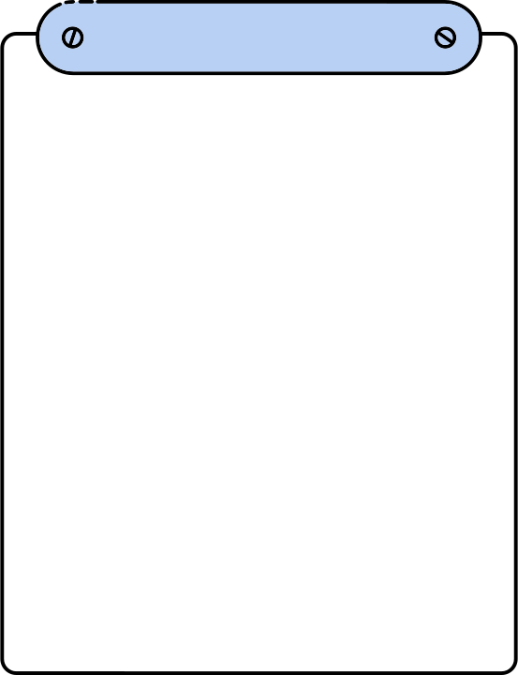
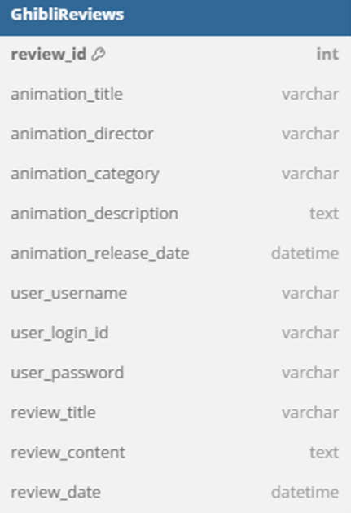

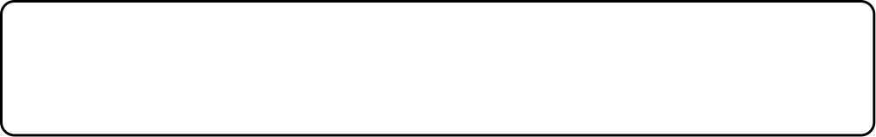
프로젝트 구조
제1정규화
1
데이터 중복 및 저장 공간 낭비
같은 애니메이션 리뷰가 여러 개면 애니메이션 정보(제목, 감독 등)가 중복 저장된다.
2
수정 이상
애니메이션 이름을 수정하려면, 모든 리뷰 행을 수정해야 한다.

Slide 8
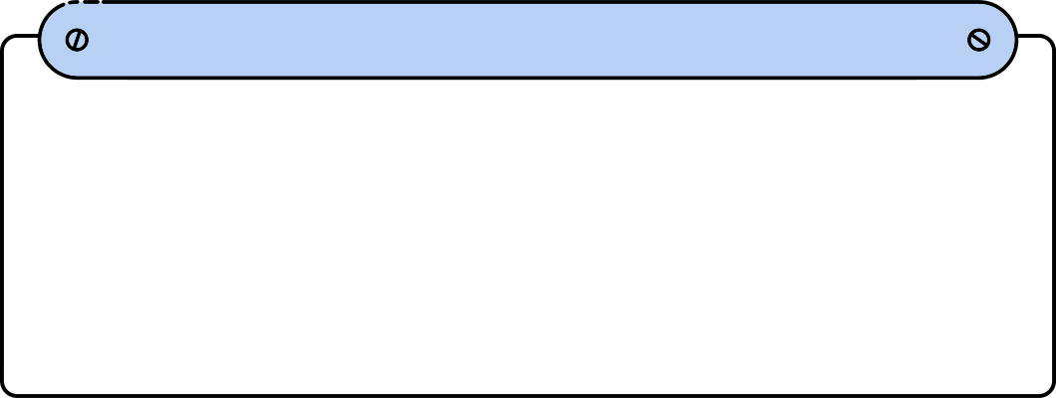
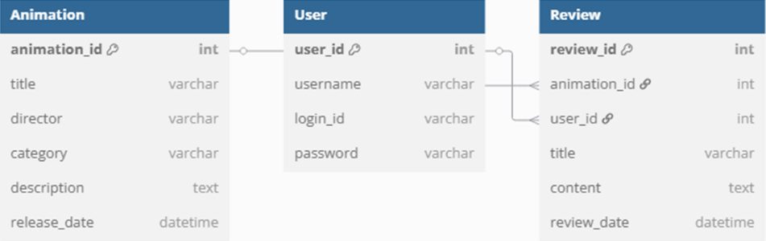
프로젝트 구조
제2정규화
1
부분 함수 종속 제거
테이블 분리
1. Animation 테이블: 애니메이션 정보 2. User 테이블: 사용자 정보 3. Review 테이블: 리뷰 정보

Slide 9
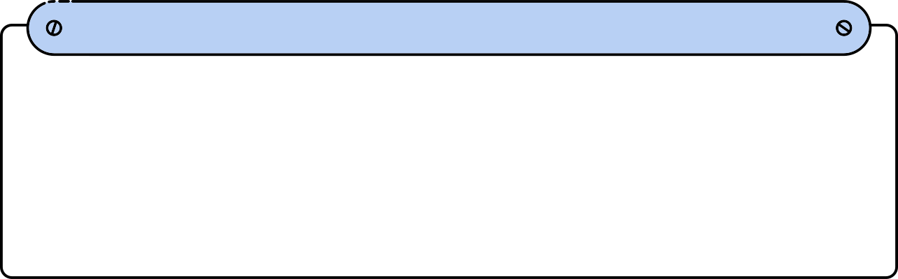
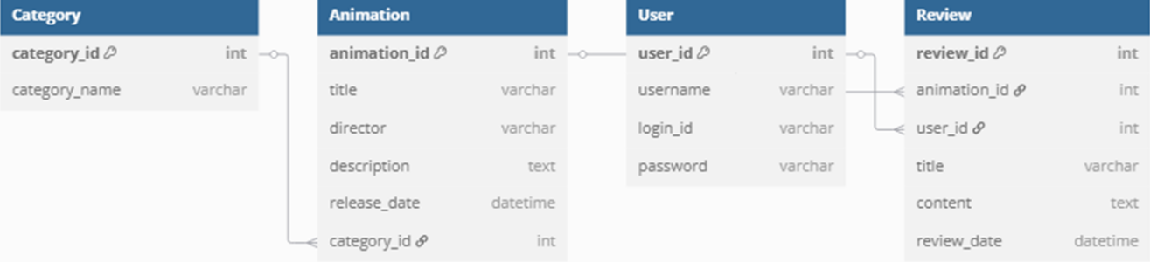
프로젝트 구조
제3정규화
1
이행 함수 종속 제거
카테고리를 문자열로 저장해 오타로 인한 오류 방지를 위해 카테고리 테이블 생성

Slide 10
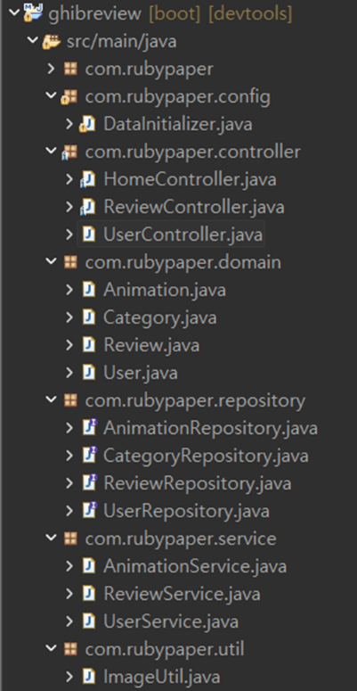
프로젝트 구조
자바 파일 구조
config/DataInitilizer: 초기 데이터(애니메이션, 카테고리 등)DB에 삽입
Controller : URL 요청 받아서 적절한 페이지(view)와 데이터 반환
/HomeController: 메인 페이지 처리
/ReviewController: 리뷰 조회, 작성, 수정, 삭제 처리
/UserController: 회원가입, 로그인, 로그아웃, 마이페이지 요청 처리
domain: 엔티티 클래스 표현 (DB테이블 매핑)
/Animation: animationId, title, director, description, releaseDate, category, animationId
/Category: categoryId, categoryName
/Review: reviewId, animation, user, title, content, reviewDate
/User: userId, username, loginId, password
repository: JPA 인터페이스로 DB 접근 담당
/AnimationRepository: 애니메이션 데이터 조회
/CategoryRepository: 카테고리 데이터 조회
/ReviewRepository: 리뷰 조회(카테고리별, 사용자별)
/UserRepository: 사용자 정보 조회
service: 비즈니스 로직, 여러 repository 조합 사용, 데이터 검증
/AnimationService: 애니메이션 관련 비즈니스 로직 처리
/ReviewService: 리뷰 관련 로직(작성, 조회, 수정, 삭제)
/UserService: 회원가입, 로그인 처리
util/ImageUtil: 이미지파일과(애니포스터)와 제목 매핑

Slide 11
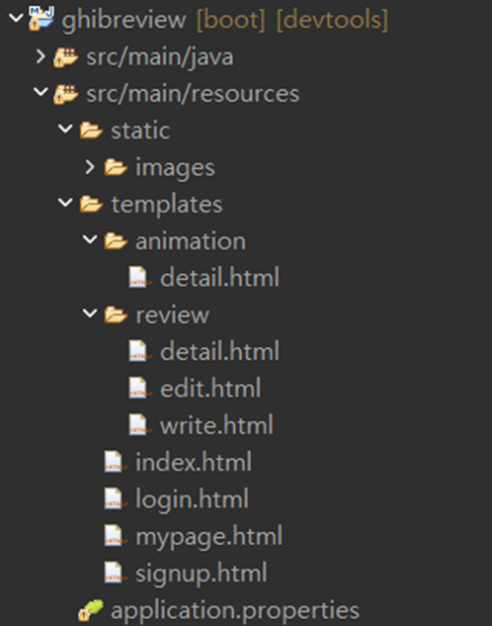
프로젝트 구조
리소스 파일 구조
static/images: 이미지파일(애니포스터, hover용 포스터)
Templates/
animation/detail: 애니 상세 페이지
review
/detail: 리뷰 상세 페이지(작성자일 경우 수정/삭제 버튼 표시)
/edit: 리뷰 수정 페이지
/write: 리뷰 작성 페이지
index: 애니 목록 페이지(카테고리별 필터링 기능)
Login: 로그인 페이지
mypage: 마이페이지
signup: 회원가입페이지

Slide 12
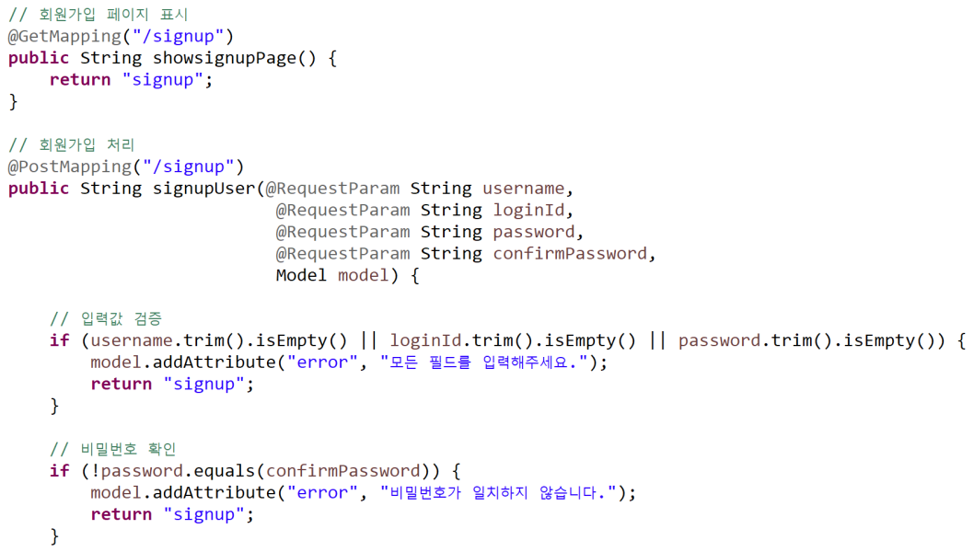
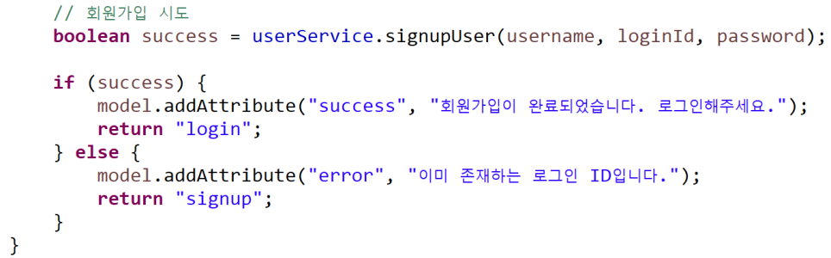
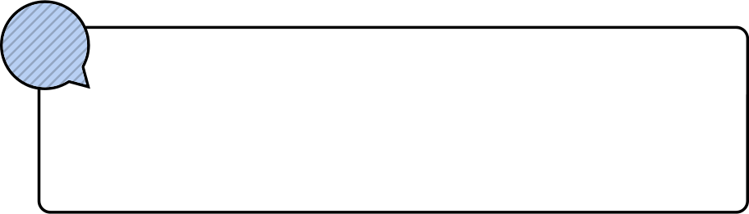
프로젝트 구조
!
UserController.java - 회원가입 처리
@RequestParam: HTML 폼의 input 데이터를 메서드 파라미터로 자동 바인딩
trim().isEmpty(): 앞뒤 공백 제거 후 빈 문자열 검사
Model: 컨트롤러에서 뷰로 데이터 전달하는 객체
검증 실패 시 즉시 return으로 조기 종료

Slide 13
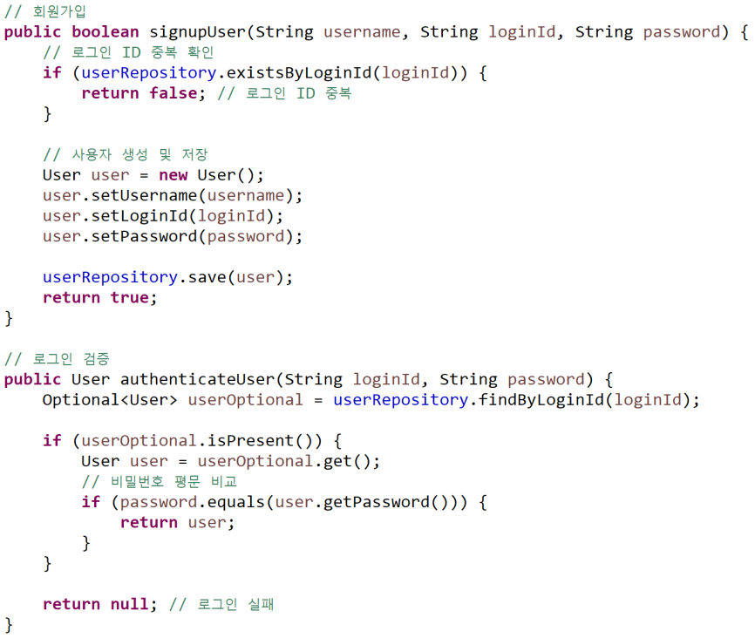
프로젝트 구조
!
UserService.java - 회원가입 처리
중복 검사: 같은 ID로 가입된 사용자가 있는지 확인
객체 생성: 입력받은 정보로 User 엔티티 생성
데이터 저장: Repository를 통해 DB에 저장 결과
반환: 성공/실패를 boolean으로 반환

Slide 14
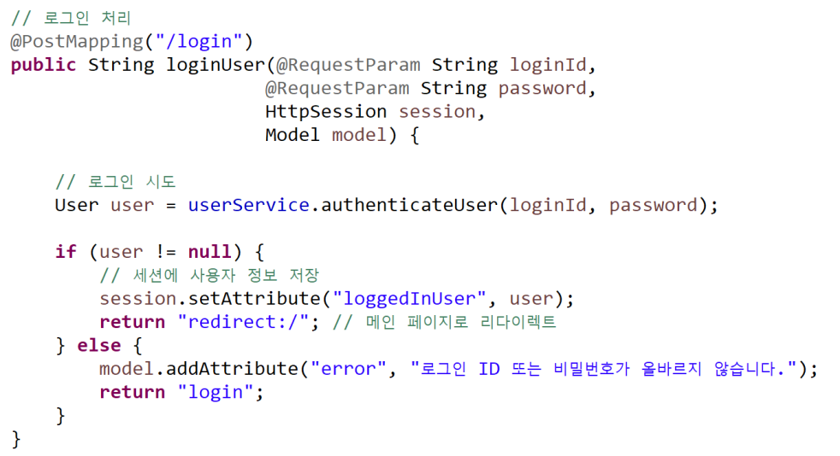
프로젝트 구조
!
UserController.java - 로그인 처리
HttpSession: 서버에서 클라이언트별 상태 정보를 유지하는 객체
session.setAttribute(): 세션에 데이터 저장 (로그인 상태 유지용)
redirect:/: 새로운 HTTP 요청으로 리다이렉트

Slide 15
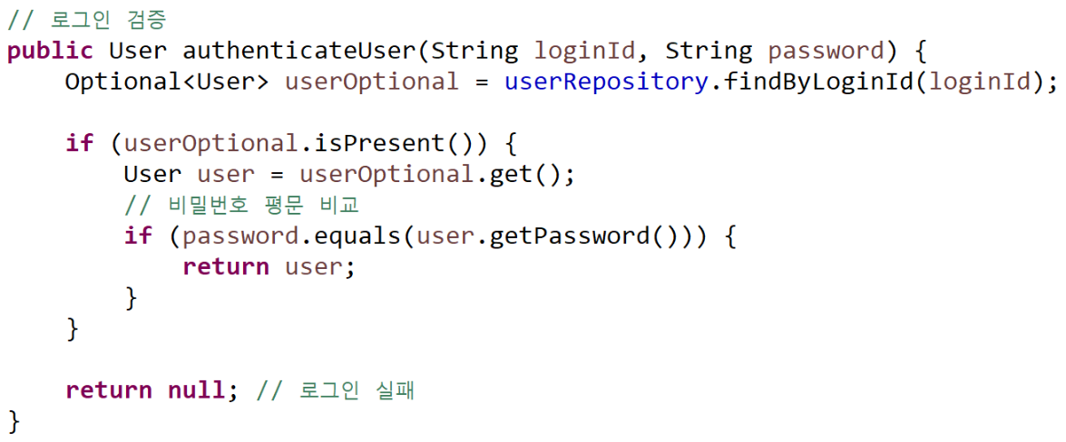
프로젝트 구조
!
UserService.java - 로그인 처리
findByLoginId(): Spring Data JPA가 자동 생성하는 메서드
Optional<User>: null 안전성을 위한 래퍼 클래스 사용
isPresent(): Optional 객체에 값이 있는지 확인
get(): Optional에서 실제 User 객체 추출

Slide 16
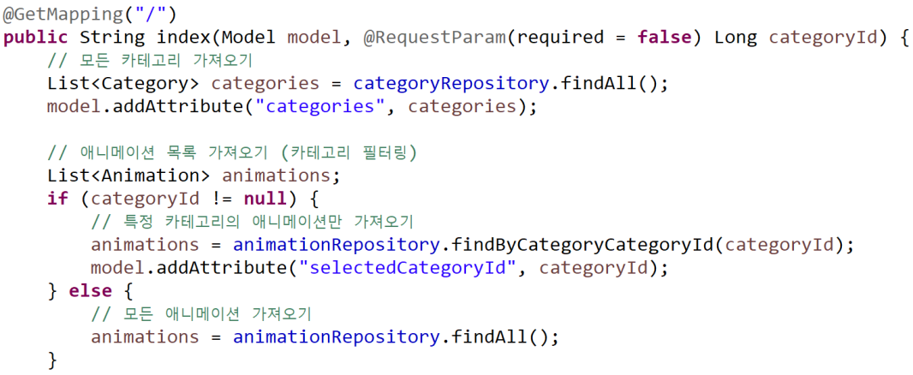
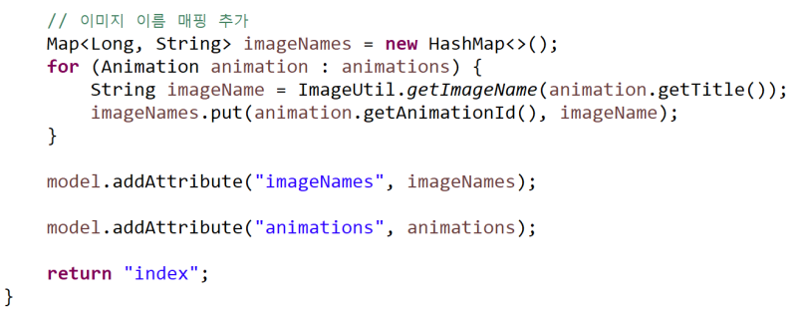
프로젝트 구조
!
HomeController.java - 카테고리 필터링
@RequestParam(required = false): 선택적 파라미터
조건부 쿼리: categoryId 유무에 따라 다른 Repository 메서드 호출
HashMap: 애니메이션 ID와 이미지 파일명을 매핑하는 자료구조
ImageUtil.getImageName(): 제목을 이미지 파일명으로 변환하는 유틸리티

Slide 17
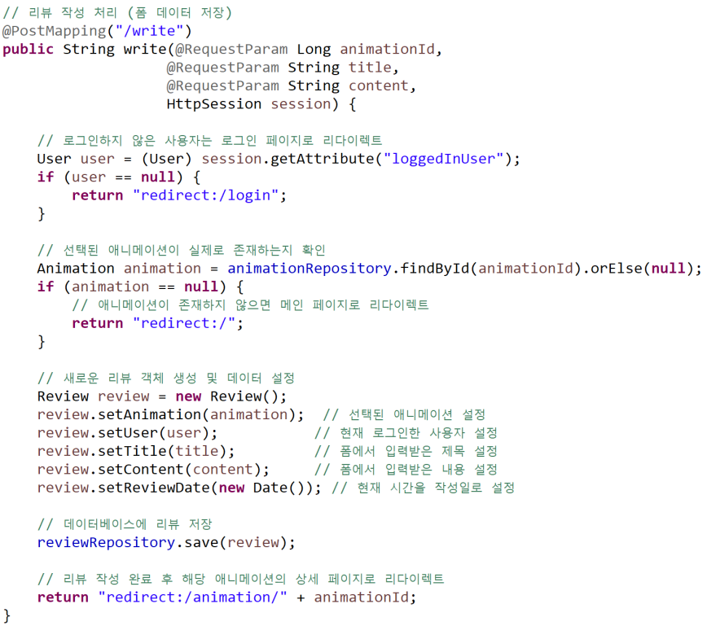
프로젝트 구조
!
ReviewController.java - 리뷰 작성 처리
session.getAttribute(): 세션에서 저장된 데이터 조회
findById().orElse(null): Optional을 사용한 안전한 데이터 조회
엔티티 간 연관관계 설정: review.setAnimation(animation)

Slide 18
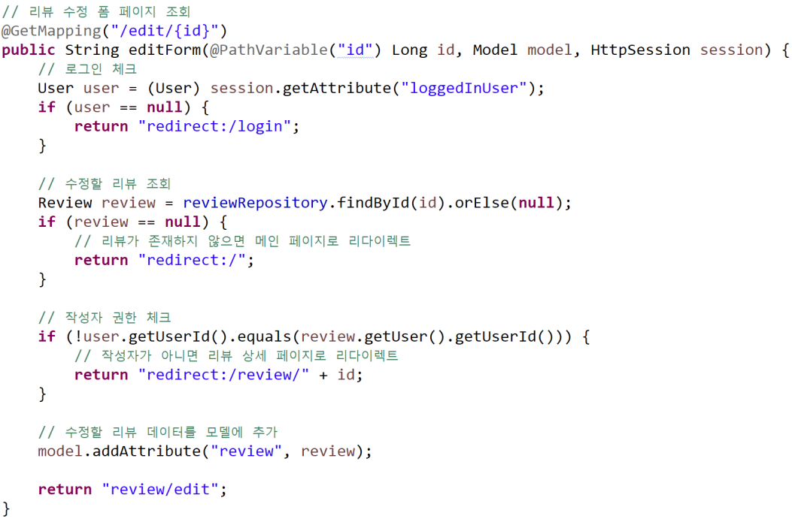
프로젝트 구조
!
ReviewController.java - 리뷰 수정 권한 검증
@PathVariable: URL 경로의 변수를 메서드 파라미터로 바인딩
3단계 권한 검증: 로그인 → 리소스 존재 → 소유권 확인
equals(): 객체 동등성 비교 (ID 값 비교)

Slide 19
THANK YOU!
감사합니다!
지브리 애니메이션 리뷰 게시판 사이트

